Slide 1

Autorem materiálu a všech jeho částí, není-li uvedeno jinak, je Baumann Petr.
Dostupné ze Školského portálu Karlovarského kraje www.kvkskoly.cz, materiál vznikl v rámci projektu Gymnázia Cheb s názvem Rozvoj školského portálu Karlovarského kraj
Notes:
1
1

Slide 2
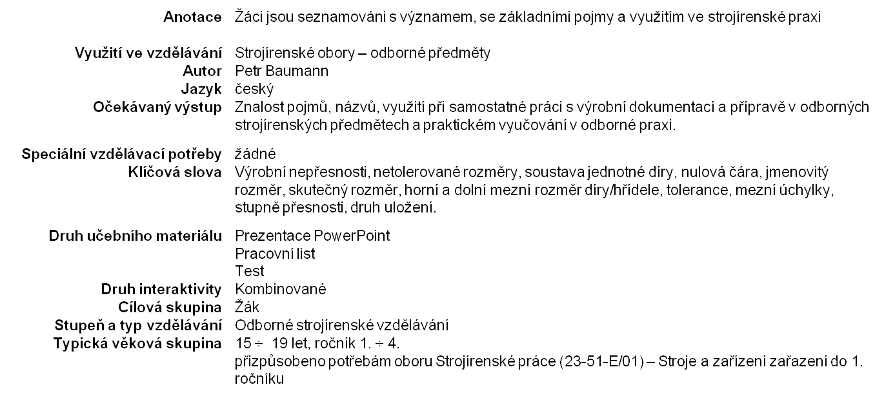


Lícování Zařazení vzdělávání v odborném předmětu Stroje a zařízení
Přílohy:
Test (včetně správného řešení a způsobu hodnocení)
Cvičení - příloha k prezentaci LÍCOVÁNÍ (včetně správného řešení a způsobu hodnocení)
Zdroje:
DÍLENSKÉ TABULKY – technické tabulky pro 1 až 3. ročník oborů SOU strojírenských směrů;
autor Bohumil Janyš a František Glanc; vydalo SNTL Praha 1973, vydání čtvrté, nezměněné.
vlastní tvorba
Notes:
2

Slide 3
Lícování
CZ 1.07/1.1.00/08.0047
Rozvoj školského portálu
Karlovarského kraje
Notes:
3

Slide 4
Význam lícování
Součásti nelze vyrobit s absolutní přesností daných rozměrů.
Výrobní nepřesnosti jsou způsobeny:
- nástroji a stroji, které v průběhu používání ztrácejí na přesnosti
- chybami pracovníka nesprávným zacházením s výrobním zařízením
- nedodržováním technologické kázně
- měřením a kontrolou
poznámka: měřidla a měřicí prostředky jsou průběžně kontrolovány a označeny značkou – osvědčením o způsobilosti (certifikovány), vadná měřidla jsou vyřazována z používání !!
Se zřetelem k nepřesnosti při výrobě a k požadavku vyměnitelnosti strojních součástí, je třeba již předem dovolit určitou smluvenou nepřesnost předepsaných rozměrů. Proto je dovoleno při výrobě určité kolísání skutečných rozměrů výrobků od jmenovitých hodnot. Velikost této dovolené nepřesnosti je závislá na funkci výrobku, hospodárnosti výroby a je vždy předem stanovena.
Notes:
4

Slide 5
1. SOUSTAVA TOLERANCÍ A ULOŽENÍ ISO
1.2 Přehled názvů, základních veličin a pojmů
1.3 Zápis mezních úchylek délkových kót
1.4 Přehled vybraných uložení
v soustavě jednotné díry
1.5 Netolerované rozměry
1.6 Lícování závitů
- Přehled názvů, základních veličin a pojmů
Test č. 1 Přehled názvů, základních veličin a pojmů
v soustavě jednotné díry
Procvičování - proveďte rozbor uložení hřídele
v soustavě jednotné díry
Notes:
5

Slide 6
1. SOUSTAVA TOLERANCÍ A ULOŽENÍ ISO
Soustava tolerancí ISO byla odvozena z původní lícovací soustavy ISA,
která obsahovala pouze rozměry od 0 do 500mm a byla vybudována zejména na základě praktických zkušeností z průmyslu. Tato soustava nevycházela z matematických závislostí., proto vykazuje mezery a zejména rozdílné vzorce pro výpočet tolerancí v rozsazích do 500 mm a přes 500 mm.
Hodnoty pro základní tolerance jmenovitých rozměrů přes 500 do 3150 mm byly vyvinuty později za účelem ověření. Protože se ukázaly pro průmysl přijatelnými,
jsou nyní zařazeny do soustavy ISO.
Výsledná nepřesnost výrobku je dána součtem nepřesnosti výroby a nepřesnosti měření. Na této závislosti je založena soustava tolerancí, uznávaná a používaná prakticky celosvětově a sjednocená normou :
ISO 286
norma EN 202861993 / identická norma ČSN ISO 286-11994
Notes:
6

Slide 7
Soustava ISO obsahuje
20 tolerančních stupňů přesnosti pro rozměry do 500MM
IT 01; IT 0; IT 1 až IT 18
Stupeň IT01 nejpřesnější……………………… stupeň IT 18 nejméně přesný
Použití stupňů přesnosti :
IT 01 až IT 05……výroba měřidel a kalibrů
IT 06 až IT 11 …...výroba ložisek a zbraní, přesné a všeobecné
strojírenství
IT 12 až IT 18 výroba polotovarů a kovových konstrukcí (IT18)
poznámka : stupně 14 až 18 se nepoužívají pro rozměry menší než 1MM
Notes:
7

Slide 8
Soustavy vzájemného uložení díry a hřídele
Uložení v soustavě :
- jednotné díry
dolní mezní rozměr jednotné díry je vždy roven jmenovitému rozměru (horní
úchylka vždy kladná )
výhoda
- jednotného hřídele
stejný rozměr hřídele pro všechna uložení díry
horní mezní rozměr hřídele je roven jmenovitému rozměru (dolní úchylka
vždy záporná)
stejný rozměr díry pro všechna uložení hřídele
změna rozměrů hřídele (vnějších rozměrů) vždy výrobně jednoduší
Notes:
8

Slide 9
Norma EN 202861993 / identická norma ČSN ISO 286-11994
určuje správný vztah mezi rozměry dvou součástí, které jsou ve
vzájemném spojení/uložení :
volném - s vůlí
přechodném
pevném – s přesahem
Mají-li se vzájemně součásti pohybovat, musí mít v místě styku vůli,
která je důležitá i pro zabezpečení například mazání, montáž apod.
Mají-li být však spojeny pevně, musí být v místě styku přesah, jehož
velikost určuje pevnost spoje.
Notes:
9

Slide 10
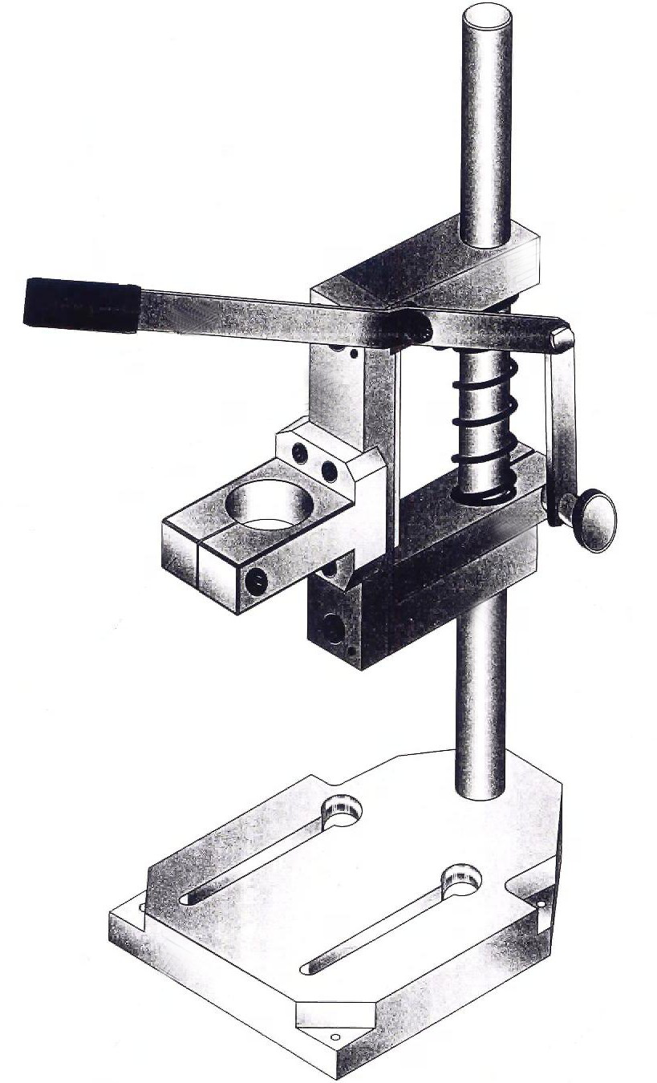
- uložení - vzájemný vztah dvou spolu uložených součástí, které se mohou
vůči sobě pohybovat s menší či větší volností pohybu, nebo jsou spojeny
pevně-nehybně
uložení PŘECHODNÉ
uložení s VŮLÍ
uložení s PŘESAHEM
Notes:
10

Slide 11
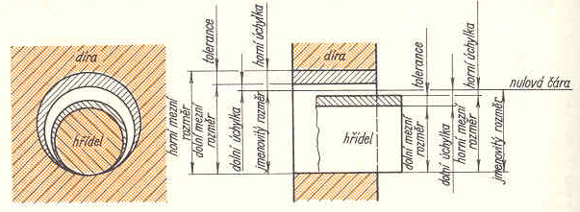
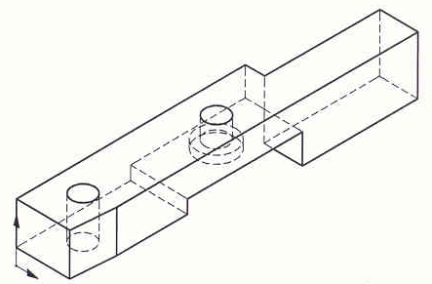
1.2 Přehled názvů, základních veličin a pojmů
- díra – každá dutina v součásti s vnitřním rozměrem i jiného než válcového tvaru
- hřídel – každá součást s vnějším rozměrem
i jiného než válcového tvaru
Notes:
11

Slide 12
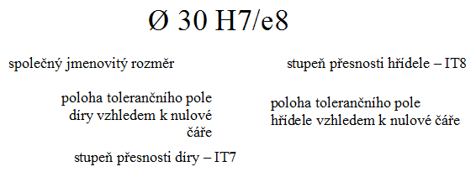
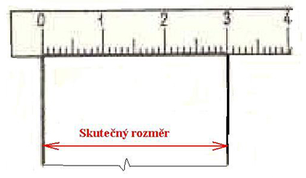
jmenovitý rozměr – uvedený na výkrese, vztahují se k němu oba mezní rozměry:
příklad – zápis tolerovaného rozměru
- skutečný rozměr – rozměr naměřený na součásti
Notes:
12

Slide 13
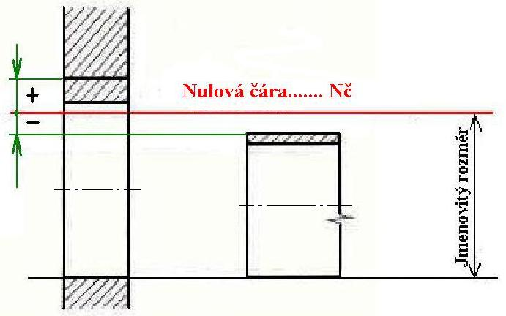
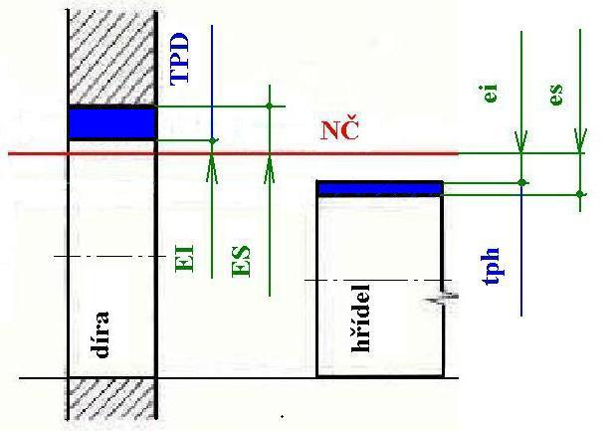
- nulová čára – přísluší jmenovitému rozměru, vztahují se k ní mezní úchylky
- mezní úchylky – rozdíl mezi mezními rozměry a příslušným jmenovitým
rozměrem
EI – dolní úchylka díry
ES – horní úchylka díry
ei – horní úchylka hřídele
es – dolní úchylka hřídele
Notes:
13

Slide 14
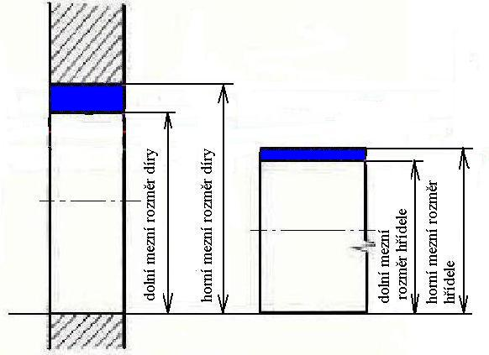
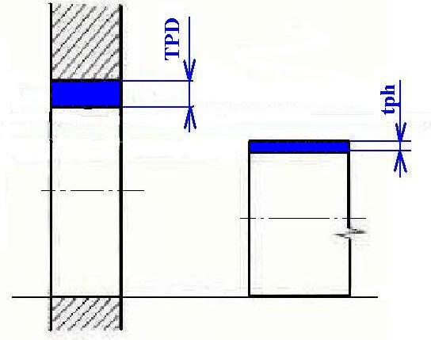
- mezní rozměr
- toleranční pole – rozdíl mezi horní a dolní úchylkou : Díra - TPD, hřídel - tph
Notes:
14

Slide 15
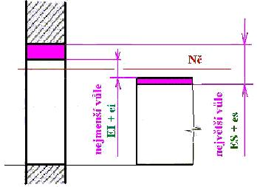
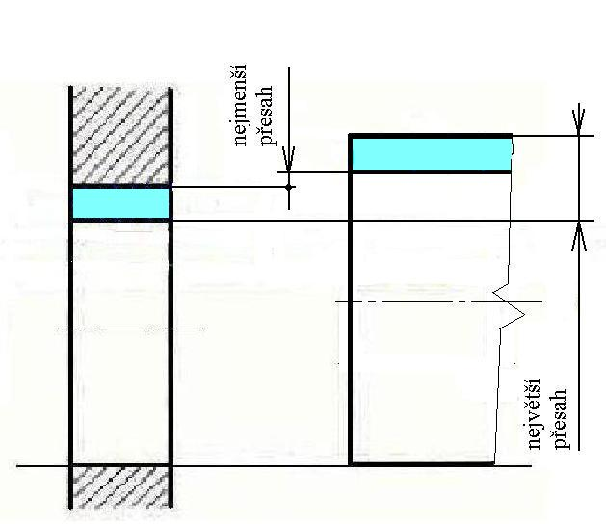
- vůle – rozdíl mezi skutečným rozměrem díry a hřídele, je-li díra větší než hřídel
- přesah - rozdíl mezi skutečným rozměrem díry a hřídele, je-li hřídel větší než díra
Notes:
15

Slide 16
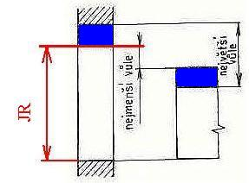
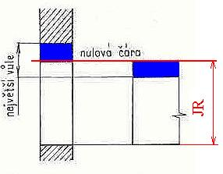
- uložení hybné
- uložení smykové
Notes:
16

Slide 17
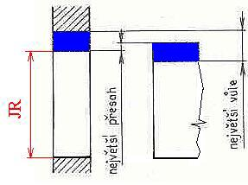
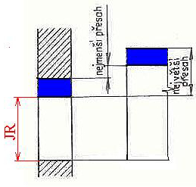
- uložení přechodné
- uložení nehybné
Notes:
17

Slide 18
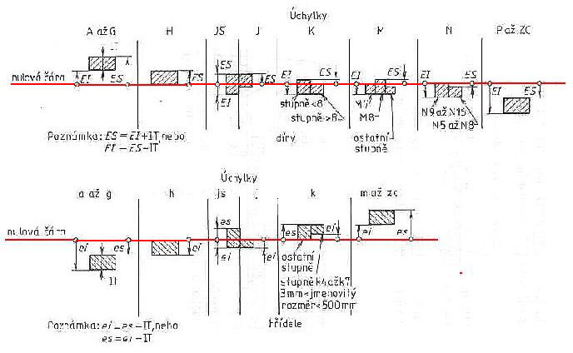
- úchylky děr a hřídelů - stupeň přesnosti,
(poloha tolerančních polí vůči nulové čáře)
Notes:
18

Slide 19
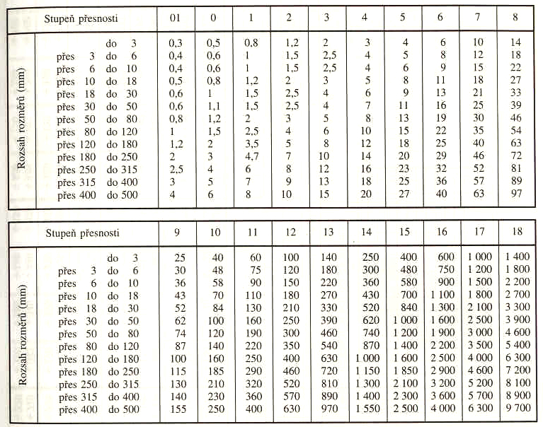
číselné hodnoty tolerancí najdeme v tabulkách a jsou uvedeny v μm (v tisícinách milimetru tj. 0,001mm)
Notes:
19

Slide 20

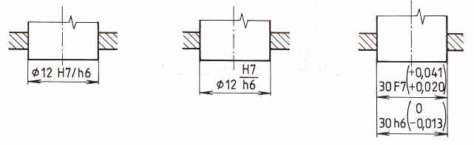
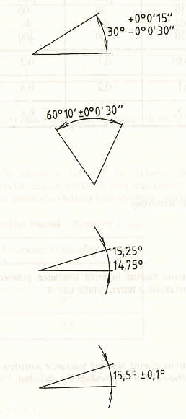
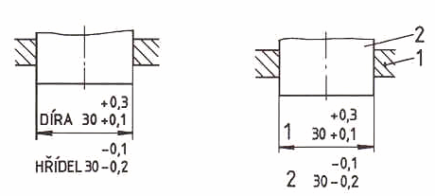
1.3 Zápis mezních úchylek délkových kót
(výběr z ČSN ISO 406 / 013136)
Notes:
20

Slide 21
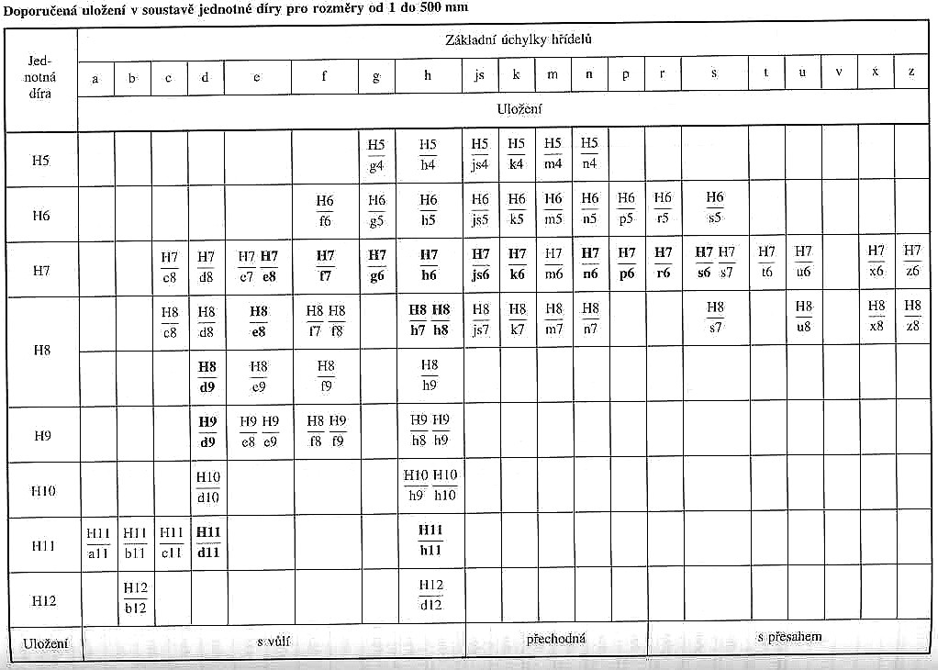
1.4 Přehled vybraných uložení v soustavě jednotné díry
Notes:
21

Slide 22
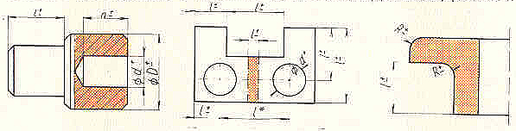
1.5 Netolerované rozměry DIN 7168 ; ČSN ISO 2768 / třískové obrábění
nejsou-li ve výkresové dokumentaci předepsány mezní úchylky jmenovitých rozměrů
lícovacími značkami, nebo číselnými hodnotami, platí pro tyto rozměry mezní úchylky
netolerovaných rozměrů. Tyto úchylky rozměrů je možno dodržet bez zvláštních obtíží
při obvyklé dílenské přesnosti za použití běžných výrobních nástrojů a měřidel.
délky a průměry úchylky platí pro délkové rozměry vnitřní i vnější, osazení, rozteče,
průměry hřídelů i děr, poloměry zaoblení apod.
Notes:
22

Slide 23
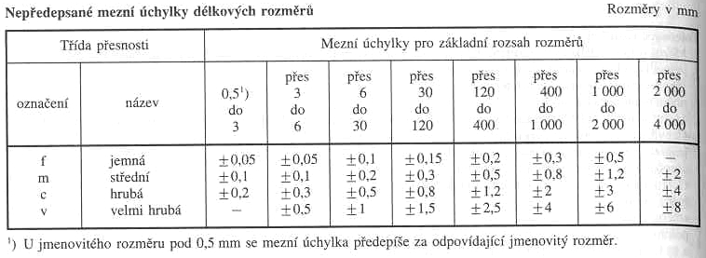
Předepisování úchylek netolerovaných rozměrů na výkresech
( výběr z ČSN ISO 2768-1/1992 )
Pokud se mají uplatnit všeobecné mezní úchylky rozměrů podle ISO 2768, musí být v popisovém poli nebo v jeho blízkosti uvedena informace :
a) ISO 2768
b) třída přesnosti viz tabulka
Všeobecné mezní úchylky vyjádřené v úhlových jednotkách udávají pouze všeobecný směr přímek nebo přímkových prvků ploch, nikoliv úchylky jejich tvaru.
Notes:
23

Slide 24
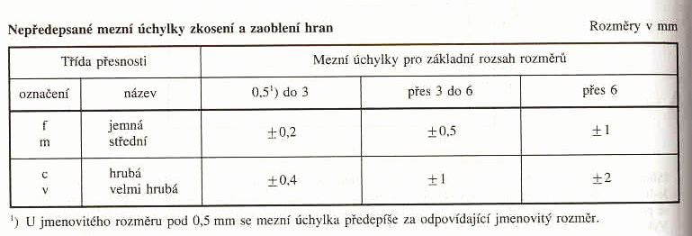
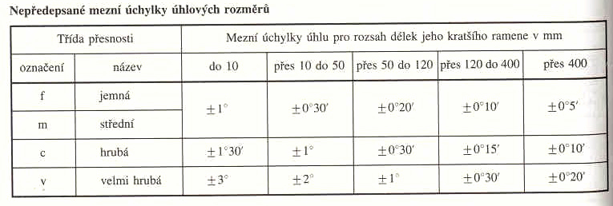
Notes:
24

Slide 25
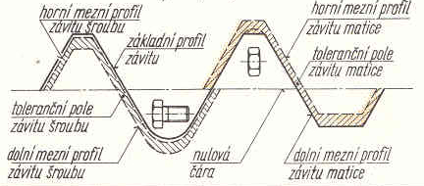
1.6 Lícování závitů - Přehled názvů, základních veličin a pojmů
Notes:
25

Slide 26
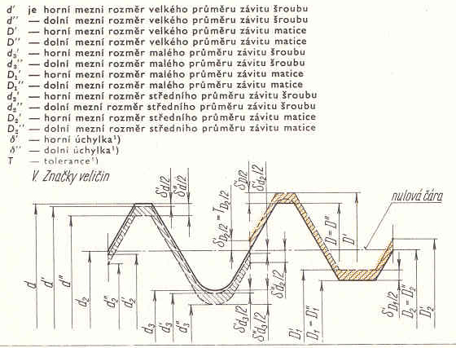
- přehled veličin k označování závitů
Notes:
26

Slide 27
Test 1 : v následujícím testu je řada tvrzení. Vaším úkolem je určit, která z těchto tvrzení jsou správná. Souhlasíte-li klepněte na ano, nesouhlasíte-li klepněte na ne.
1
Vůle v uložení vznikne, je-li skutečný rozměr hřídele větší než skutečný rozměr díry
ano
ne
2
Dolní mezní rozměr je nejmenší dovolený rozměr součásti
ano
ne
3
Tolerance je rozdíl mezi horním mezním rozměrem a dolním mezním rozměrem
ano
ne
4
Jmenovitý rozměr je skutečně naměřený rozměr zhotovené součásti
ano
ne
5
Nulová čára je obvykle vodorovná přímka k níž se vztahují úchylky při grafickém znázorňování tolerancí a uložení, přísluší jmenovitému rozměru.
Kladné úchylky se znázorňují nad a záporné úchylky se znázorňují pod touto čarou
ano
ne
6
Největší vůle je vůle mezi největším hřídelem a nejmenší dírou, je-li hřídel větší než díra
ano
ne
7
Největší přesah je rozdíl mezi největším hřídelem a nejmenší dírou, je-li hřídel větší než díra
ano
ne
8
Nejmenší vůle je rozdíl mezi nejmenší dírou a největším hřídelem, je-li hřídel menší než díra
ano
ne
9
Nejmenší přesah je rozdíl mezi největším hřídelem a nejmenší dírou, je-li hřídel větší než díra
ano
ne
10
Má-li se hřídel otáčet v díře, musí být v uložení zaručená vůle. Tj. největší hřídel musí být menší než nejmenší díra
ne
ano
11
Největší vůle je vůle mezi nejmenším hřídelem a největší dírou, je-li hřídel menší než díra
ano
ne
12
Skutečně naměřený rozměr je uveden na výkrese součásti
ano
ne
13
Malá písmena v tolerovaném rozměru uvedeném na výkrese označují toleranční pole hřídele
ano
ne
Notes:
27

Slide 28

Notes:
28

Slide 29
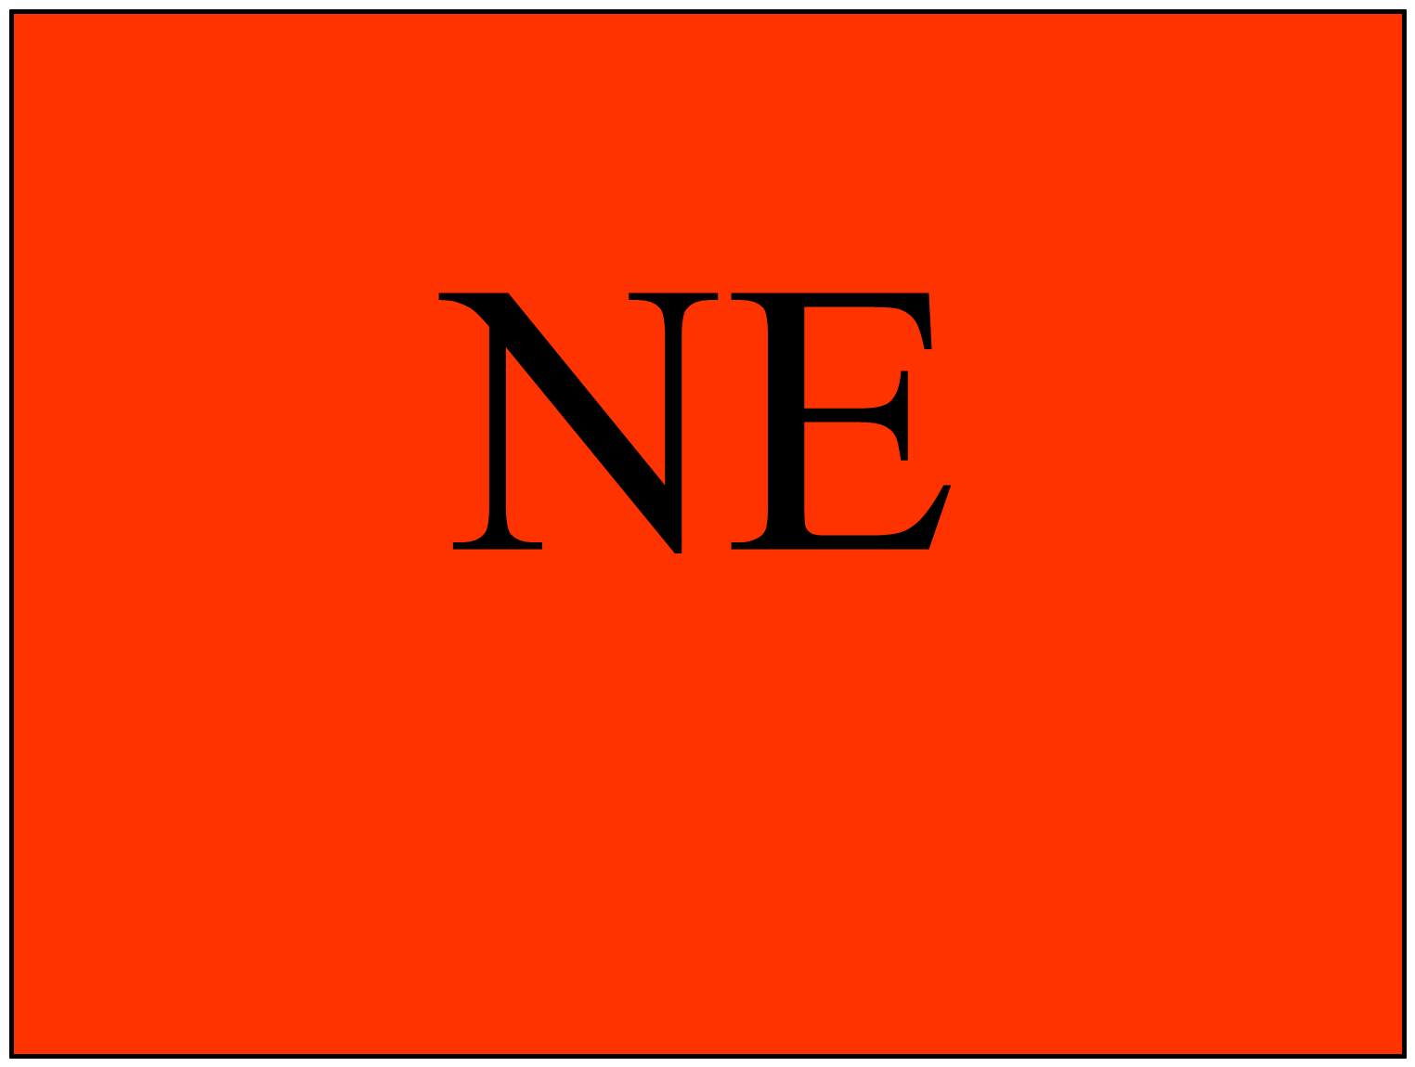
Notes:
29

Slide 30
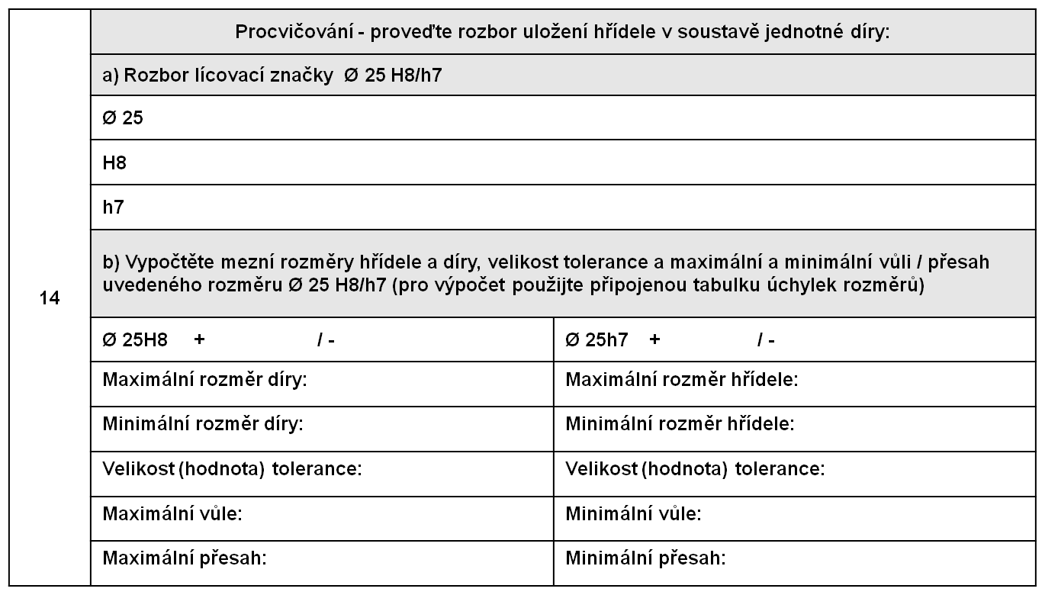
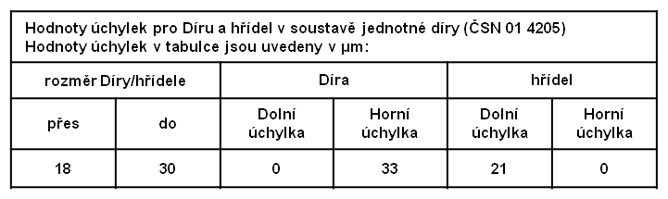
Notes:
30

Slide 31

Otázky k prezentaci:
Notes:
31

